Slide 1
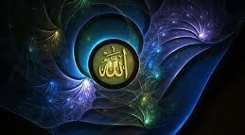
আজকের পাঠে সবাইকে স্বাগতম
Notes:
পাঠ সংশ্লিষ্ট ছবি দ্বারা শিক্ষার্থীদের স্বাগতম জানানো যেতে পারে। পাঠ যেহেতু ইমান তাই এই ছবিটি দেয়া হয়েছে।

Slide 2
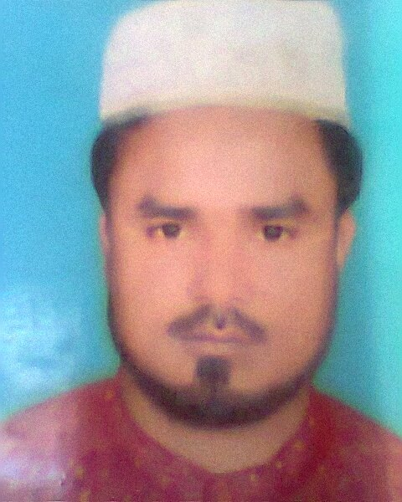
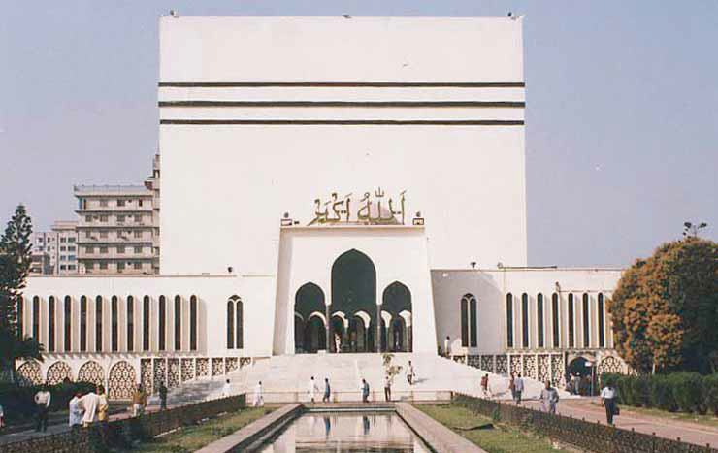
অষ্টম শ্রেণি
অধ্যায়- ১ম (আকাইদ)
পাঠ-১
নামঃ মোঃ আব্দুল আহাদ
পদবীঃ সহকারী শিক্ষক
দলুয়া উচ্চ বিদ্যালয় ও মহাবিদ্যালয়
বীরগঞ্জ,দিনাজপুর
Email:abdulahadaraf@gmail.com
Mobile:01733159727
সময়ঃ-৫০ মিনিট
Notes:
শিক্ষক মহোদ্বয় গণ চাইলে নিজ বিদ্যালয়ের ক্ষেত্রে এই স্লাইডটি hide করে রাখতে পারেন।

Slide 3
নিচের ছবিটি ভালোভাবে দেখে বল-
এটি কীসের ছবি?
একে আমরা কী বলি?
ইমান
Notes:
ইমানের মুল কথা যেহেতু কালিমা; তাই প্রথমে শিক্ষার্থীদের ইমানের প্রতি নিয়ে যাওয়ার জন্য – ইমান কী? ইমানের মূল কথাকে কী বলা হয় ইত্যাদি প্রশ্ন করা যেতে পারে।

Slide 4
আজকের পাঠ
ইমান
Notes:
এই ছবিটি দেখিয়েও পাঠ ঘোষণা করা যেতে পারে। এ ক্ষেত্রে শিক্ষক মহোদ্বয় পাঠ ঘোষণা করে তা বোর্ডে লিখে দিবেন।

Slide 5
শিখন ফল
এই পাঠ শেষে শিক্ষার্থীরা ............
১। ইমান কি তা বলতে পারবে।
২। ইমানের দিক গূলো ব্যাখ্যা করতে পারবে।
৩। ইমানের মুল বিষয় গূলো বিশ্লেষণ করতে পারবে।
৪। ইমান আনার শূভ পরিণাম সমূহ ব্যাখ্যা করতে পারবে।
Notes:
শিখনফল চাইলে শিক্ষার্থীদের দেখাতেও পারেন আবার নাও দেখাতে পারেন। তবে শিখনফল নিয়ে আলোচনার তেমন প্রয়োজন নেই।

Slide 6
ইমান শব্দের অর্থ বিশ্বাস। ইসলামের মূল বিষয়গূলোর প্রতি বিশ্বাসকেই ইমান বলা হয়। যে ব্যাক্তি এসব বিষয়কে আন্তরিকভাবে বিশ্বাস করেন তিনি হলেন মুমিন।
Notes:
ইমানের পরিচয় শিক্ষার্থীদের সামনে তুলে ধরতে পারেন।

Slide 7
অন্তরে বিশ্বাস করা
ইমানের দিক
তদনুসারে আমল করা
মুখে স্বীকার করা
Notes:
ইমানের দিকগূলো শিক্ষার্থীদের বুঝিয়ে বলতে পারেন।

Slide 8
ইমানের মূল বিষয়
আল্লাহ
তাকদির
মৃত্যুর পর পুনরুত্থান
ফেরেশ্তা
আসমানি কিতাব
নবি-রাসুল
আখিরাত
Notes:
একত্রে ইমানের সাতটি মূল বিষয় শিক্ষার্থীদের সামনে তুলে ধরা হয়েছে।

Slide 9
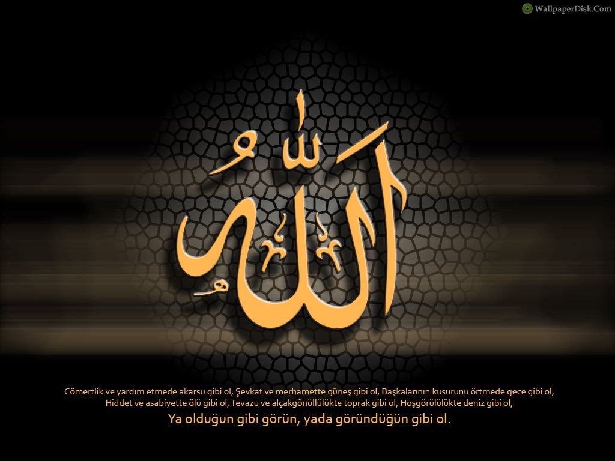
ইমানের ব্যাখ্যা ও তাৎপর্য
১. আল্লাহর প্রতি বিশ্বাস
তিনি এক ও অদ্বিতীয়।
তিনি তাঁর সত্তা ও গুণাবলিতে একক ও অতুলনীয়।
তাঁর সমকক্ষ কেউ নেই।
তাঁর সুন্দর সুন্দর নাম ও গুণ রয়েছে।
তিনিই একমাত্র মাবুদ।
এটি ইমানের সর্বপ্রথম ও প্রধান বিষয়।
Notes:
আল্লাহর প্রতি বিশ্বাস কিভাবে রাখতে হবে তা শিক্ষার্থীদের ভালোভাবে বুঝিয়ে বলতে পারেন।

Slide 10
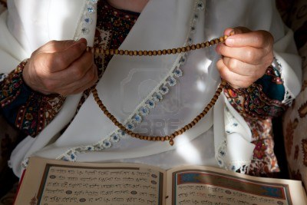
ইমানের ব্যাখ্যা ও তাৎপর্য
২. ফেরেশতাগণের প্রতি বিশ্বাস
তাঁরা নূরের তৈরি।
তাঁরা সর্বদা আল্লাহ তায়ালার যিকির ও তাসবিহ পাঠে রত থাকেন।
তাঁদের সংখ্যা অগণিত।
Notes:
ফেরেশ্তাগণের প্রতি বিশ্বাস কিভাবে রাখতে হবে তা শিক্ষার্থীদের ভালোভাবে বুঝিয়ে বলতে পারেন।

Slide 11
ইমানের ব্যাখ্যা ও তাৎপর্য
চারজন নেতৃস্থানীয় ফেরেশতা
জিবরাইল (আঃ)
আল্লাহর বাণী নবি-রাসুলগণের নিকট পৌঁছে দিতেন।
মিকাইল (আঃ)
মানুষ ও জীবজন্তুর জীবিকা বণ্টনের কাজে নিয়োজিত।
আজরাইল (আঃ)
মানুষ ও জিনদের রূহ কবয করার কাজে নিয়োজিত।
ইসরাফিল (আঃ)
সিংগা নিয়ে আল্লাহর নির্দেশের জন্য প্রস্তুত আছেন।
Notes:
চারজন নেতৃস্থানীয় ফেরেশ্তাগণের দ্বায়িত্ব শিক্ষার্থীদের ভালোভাবে বুঝিয়ে বলতে পারেন।

Slide 12
জোড়ায় কাজ
প্রধান ফেরেশতাগণের নাম ও দায়িত্বের একটি চার্ট তৈরি কর।

Slide 13
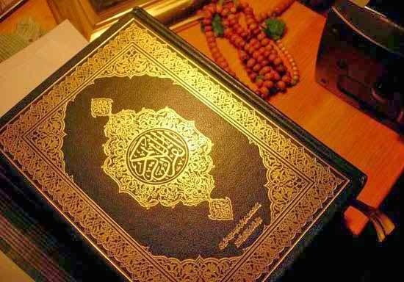
ইমানের ব্যাখ্যা ও তাৎপর্য
৩. কিতাবসমূহের প্রতি বিশ্বাস
এসব কিতাব মানবজাতির জন্য আলোকস্বরূপ।
সর্বশেষ ও সর্বশ্রেষ্ঠ আসমানি কিতাব হলো আল-কুরআন।
নবি-রাসুলগণের মাধমে তিনি এ কিতাব মানুষের নিকট পৌঁছিয়েছেন।
সকল আসমানি কিতাব আল্লাহর পক্ষ থেকে অবতীর্ণ।
Notes:
কিতাবসমুহের প্রতি বিশ্বাস কিভাবে রাখতে হবে তা শিক্ষার্থীদের ভালোভাবে বুঝিয়ে বলতে পারেন।

Slide 14
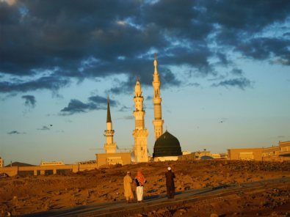
ইমানের ব্যাখ্যা ও তাৎপর্য
৪. রাসুলগণের প্রতি বিশ্বাস
তাঁরা মানুষকে আল্লাহর পরিচয় দিয়েছেন।
সত্য ও ন্যায়ের পথ দেখিয়েছেন।
তাঁরা তাওহিদের বাণী প্রচার করেছেন।
মানবজাতির হেদায়াতের জন্য আল্লাহ যুগে যুগে অসংখ্য নবি-রাসুল পাঠিয়েছেন।
Notes:
রাসুলগণের প্রতি বিশ্বাস কিভাবে রাখতে হবে তা শিক্ষার্থীদের ভালোভাবে বুঝিয়ে বলতে পারেন।

Slide 15
ইমানের ব্যাখ্যা ও তাৎপর্য
৫. আখিরাতের প্রতি বিশ্বাস
মানুষ সেখানে ভালো কাজের জন্য জান্নাত লাভ করবে।
মন্দ কাজের জন্য জাহান্নাম পাবে।
আখিরাত হলো পরকাল। মৃত্যুর পরপরই এ জীবনের শুরু।
Notes:
আখিরাতের প্রতি বিশ্বাস কিভাবে রাখতে হবে তা শিক্ষার্থীদের ভালোভাবে বুঝিয়ে বলতে পারেন।

Slide 16
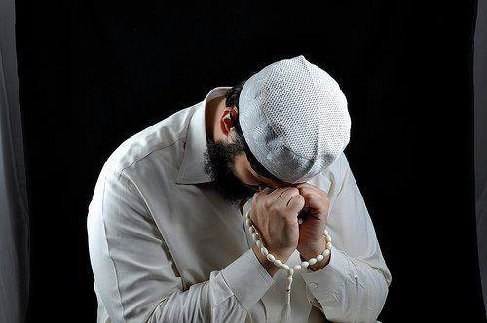
ইমানের ব্যাখ্যা ও তাৎপর্য
৬. তাকদিরের প্রতি বিশ্বাস
সবকিছুর তাকদিরই আল্লাহর হাতে।
তিনিই তাকদিরের নিয়ন্ত্রক।
মানুষের জীবনে ভাল-মন্দ যা কিছুই ঘটুক সবই আল্লাহর ইচ্ছায়।
তাকদির একমাত্র আল্লাহ তায়ালাই জানেন।
তাকদিরকে আমরা ভাগ্য বা নিয়তি বলে থাকি।
Notes:
তাকদিরের প্রতি বিশ্বাস কিভাবে রাখতে হবে তা শিক্ষার্থীদের ভালোভাবে বুঝিয়ে বলতে পারেন।

Slide 17
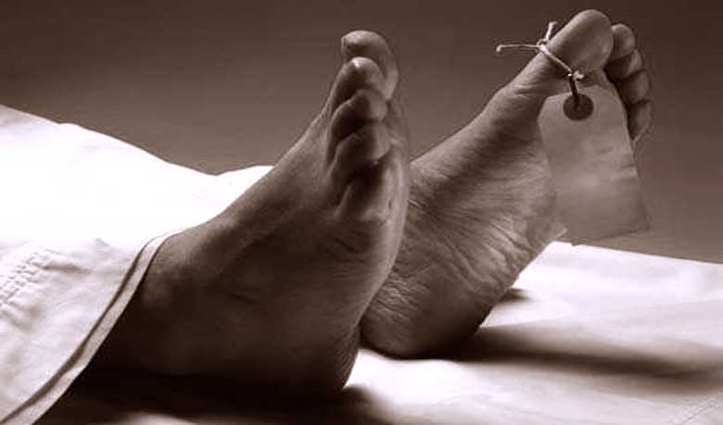
ইমানের ব্যাখ্যা ও তাৎপর্য
৭. পুনরুত্থানের প্রতি বিশ্বাস
মৃত্যুর পর পুনরায় সবাইকে জীবিত করা হবে।
সবাইকে হাশরের ময়দানে একত্র করা হবে।
দুনিয়ার সকল কাজকর্মের হিসাব নেওয়া হবে।
মৃত্যু একটি অনিবার্য সত্য। সকল জীবিত প্রাণীকেই মরতে হবে।
Notes:
মৃত্যুর পর পুনরুত্থানের প্রতি বিশ্বাস কিভাবে রাখতে হবে তা শিক্ষার্থীদের ভালোভাবে বুঝিয়ে বলতে পারেন।

Slide 18
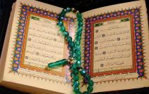
ইমান আনার শূভ পরিণাম
“নিশ্চয়ই যারা ইমান আনে ও সৎকর্ম করে তাঁদের আপ্যায়নের জন্য রয়েছে ফিরদাউস জান্নাত। সেখানে তারা চিরকাল থাকবে।” (সূরা আল-কাহাফ, আয়াত ১০৭-১০৮)
Notes:
ইমান আনার শূভ পরিণাম শিক্ষার্থীদের ভালোভাবে বুঝিয়ে বলতে পারেন।

Slide 19
ইমান আনার শূভ পরিণাম
“আর সম্মান তো কেবল আল্লাহ, তাঁর রাসুল এবং মুমিনদের জন্যই।” (সূরা
আল-মুনাফিকুন, আয়াত 8)
Notes:
ইমান আনার শূভ পরিণাম শিক্ষার্থীদের ভালোভাবে বুঝিয়ে বলতে পারেন।

Slide 20
দলীয় কাজ
ইমান আনার কী কী শূভ পরিণাম রয়েছে তার একটি তালিকা তৈরি কর।

Slide 21
মূল্যায়ণ
১। ইমান শব্দের অর্থ কী ?
২। ইমানের প্রধান বিষয় কোনটি?
৩। নেতৃস্থানীয় ফেরেস্তাদের নাম বল।
৪। ইমানের মূল বিষয় কয়টি ও কী কি?
৫। আল্লাহ তায়ালা নবি-রাসুল গণকে কেন দুনিয়ায় পাঠিয়েছেন?

Slide 22
বাড়ীর কাজ
ইমানের সাতটি বিষয়ের বিবরণ বাড়ি থেকে খাতায় লিখে আনবে।

Slide 23
আল্লাহ হাফেজ

